Slide 1

اسم المقرر ورقمه
قواعد البيانات0902-743))
الفصل الدراسي الأول
العام الدراسي 1432 – 1433هـ
كلية علوم الحاسب وتقنية المعلومات قسم نظم المعلومات
1

Slide 2
محاضرة رقم 3
نمذجة البيانات باستخدام مخطط الكينونة العلائقي
Slide 1- 2

Slide 3
في هذ المحاضرة
ما هو مخطط الكينونة العلائقي؟
مكونات مخطط الكينونة العلائقي
  الكيان
  الصفة وانواعها
  المفتاح الرئيسي والمفتاح الجزئي
  الكيان الضعيف
  العلاقات و أنواع العلاقات
  أنواع القیود على العلاقات
مثال1(مخطط كينونة علائقي لجامعة)
مثال2 (مخطط كينونة علائقي لشركة)

Slide 4
ما هو نموذج/مخطط الكينونة العلائقي؟
E-R Model /Entity Relationship Model
- ھو نموذج عالي المستوي یقوم بعرض بناء البیانات، ویتم استخدام ھذا النموذج أثناء مرحلة التصمیم المفاھیمي للنموذج الأولي،وینتج عن ذلك النموذج ألأولي ، لقاعدة البیانات، والذي عن طریقه نقوم بتصمیم مخطط قاعدة البیانات، ویتم تمثیل بناءالبیانات والقیود المطلوبة علیھا باستخدام إشكال رسومیة سھلة ومحددة.
- العلاقة الدعامة الرئيسة لبناء أنظمة قواعد البيانات، إذ يُمثّل المشاركة بين الجداول، فهو وسيلة لتصميم قاعدة البيانات، إنه مرحلة التصوّر التي يليها تمثيل الجداول بغض النظر عن ماهية التطبيقات

Slide 5

مكونات مخطط الكينونة العلائقي
الكیان أو الكینونة(Entity):ھو الوحدة الأساسیة التي یتم تمثیلھا بنموذج الكینونة/العلاقة ویشیر ھذا الكیان إلي “شيء” حقیقي في الحیاة سواء كان له وجود فعلي مثل (طالب – موظف – سیارة - ... الخ) أو وجود منطقي مثل (شركة – وظیفة – مقرر -... الخ).
مفتاح الكيان: لكل كيان مفتاح عبارة عن صفة أو صفات تعرف الكيان بطريقة وحيدة.
ویتم تمثیل الكیان باستخدام شكل مستطیل یكتب داخلھ اسم الكیان أو الكینونة

Slide 6
مكونات مخطط الكينونة العلائقي
الصفة (Attribute):ھي صفة معینة تصف الكیان وتكون تابعة له في المخطط ، مثل اسم الموظف ، عمر الطالب، مرتب موظف، درجة طالب، عدد الساعات الدراسیة لمقرر، لاحظ أن كل صفة تتبع كینونة أو كیانا معینا.
الصفة المشتقة :وھي صفة بسیطة یمكن الحصول علیھا من صفة بسیطة أخرى، مثل صفة عمر الطالب التي یمكن الحصول علیھا من تاریخ المیلاد

Slide 7
مكونات مخطط الكينونة العلائقي
الصفة یمكن أن تكون:
    صفة بسیطة: مثل درجة طالب، هاتف موظف
    صفة مركبة: مثل اسم الطالب (الاسم الأول – اسم العائلة)
    متعددة القیم: مثل هواتف موظف (قد يكون له هاتف او اثنين أو أكثر)، الوان سيارة (قد تكون من لون واحد أو أي عدد من الألوان)
    أحادية القيم: هي الصفة التي يكون لها قيمة واحدا الرقم الجامعي لكل طالب.
    يوضع خط تحت اسم الصفة أو الصفات التي تمثل مفتاح الكيان.

Slide 8
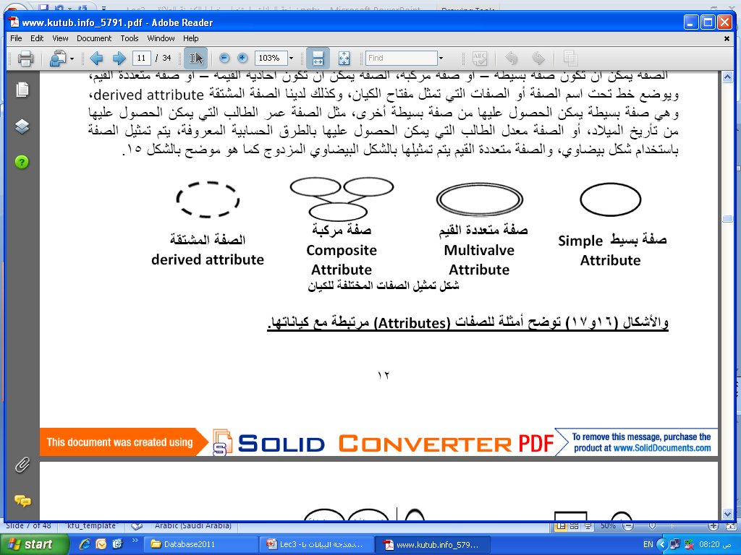
مكونات مخطط الكينونة العلائقي
یتم تمثیل الصفة باستخدام شكل بیضاوي، والصفة متعددة القیم یتم تمثیلھا بالشكل البیضاوي المزدوج

Slide 9
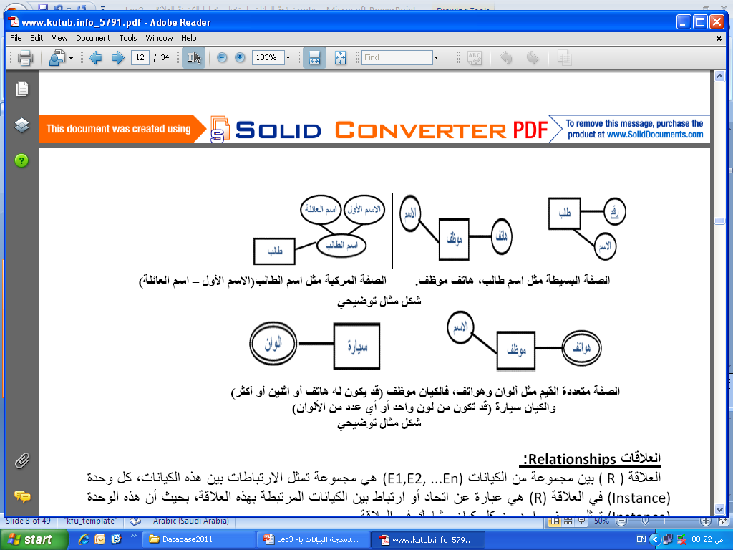
مكونات مخطط الكينونة العلائقي

Slide 10
مكونات مخطط الكينونة العلائقي

Slide 11
مكونات مخطط الكينونة العلائقي
صفة المفتاح الرئيسي(Primary Key Attribute) : هي تلك الصفة المميزة للكيان ، ويتم تمثيلها بشكل بيضاوي مع خط تحت إسم الصفة، وقد يكون للكيان أكثر من صفة لتمثل معا المفتاح الرئيسي

Slide 12
مكونات مخطط الكينونة العلائقي
صفة المفتاح الجزئي (Partial Key Attribute) : هي تلك الصفة التي لم ترقى لتكون مميزة للكيان ،ولكنها صفة قد تساعد في تكوين صفة مميزة إذا تم ضمها إلى صفة مميزة من كيان آخر، ويتم تمثيلها بشكل بيضاوي مع خط متقطع تحت إسم الصفة

Slide 13
مكونات مخطط الكينونة العلائقي
الكيان الضعيف(Weak Entity) : هو ذلك الكيان الذي ليس لديه صفة مفتاح رئيسي يميز بياناته عن بعضها البعض، وعادة ما يقترن الكيان الضعيف بكيان قوي عن طريق علاقة تعريف تقوي، ويتم تمثيل الكيان الضعيف بمستطيل مزدوج

Slide 14
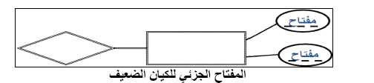
مكونات مخطط الكينونة العلائقي
يرتبط المفتاح الجزئي بالكيان الضعيف، ليساعد فيما بعد بتكوين مفتاح رئيسي للكيان الضعيف كما سنرى في محاضرة لاحقة.

Slide 15
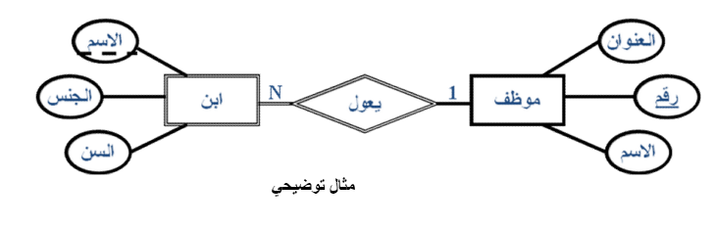
مكونات مخطط الكينونة العلائقي
ملاحظات:
”ابناء“ كيان ضعيف حيث أنه لا يحتوى على مفتاح لذاته (المفتاح الجزئي اسم الابن يمكن ان يتكرر لموظف أخر ولكن لا يتكرر لنفس الموظف).
العلاقة ”يعول“ هي العلاقة المعرفة للكيان الضعيف ”ابناء“.
الكيان ”موظف“ هو الكيان المعرف للكيان الضعيف ”ابناء“.
الكيان الضعيف ”ابناء“ يشترك اشتراك كلي مع العلاقة ”يعول“.

Slide 16
مكونات مخطط الكينونة العلائقي
العلاقات(Relation): العلاقة ( R ) بین مجموعة من الكیانات (E1,E2, ...En) ھي مجموعة تمثل الارتباطات بین ھذه الكیانات، كل وحدة في العلاقة (R) ھي عبارة عن اتحاد أو ارتباط بین الكیانات المرتبطة بھذه العلاقة، بحیث أن ھذه الوحدة تمثل بصف واحد من كل كیان مشارك في العلاقة.
في نموذج الكینونة/العلاقة، یجب أن یتم تمثیل المرجعیة من كیان إلى كیان آخر، باستخدام “علاقة” ولیس كصفة في الكیان
یتم تمثیل العلاقة في نموذج الكینونة/العلاقة باستخدام شكل المعین
.

Slide 17
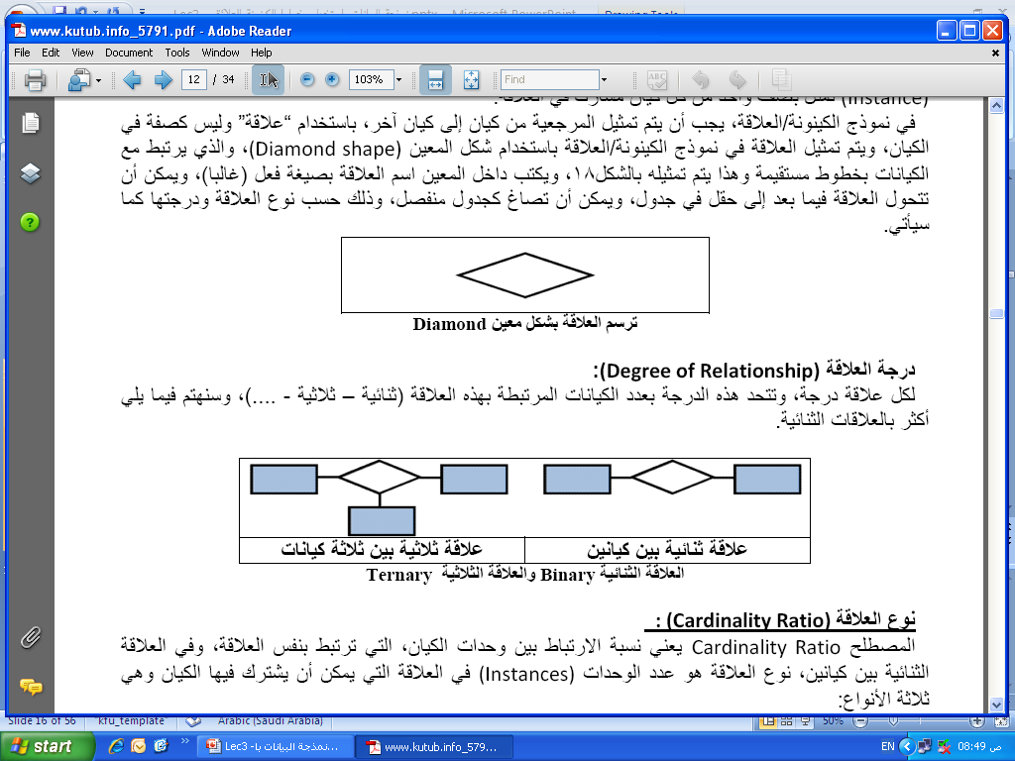
مكونات مخطط الكينونة العلائقي
درجة العلاقة:لكل علاقة درجة، وتتحدد ھذه الدرجة بعدد الكیانات المرتبطة بھذه العلاقة (ثنائیة – ثلاثیة - ....)

Slide 18
مكونات مخطط الكينونة العلائقي
نوع العلاقة(Cardinality Ratio):المصطلح یعني نسبة الارتباط بین وحدات الكیان، التي ترتبط بنفس العلاقة.
نوع العلاقة: ھو عدد الوحدات (Instances) في العلاقة التي یمكن أن یشترك فیھا الكیان وھي ثلاثة أنواع:
  علاقة واحد- الى-واحد:(one-to-one) وفیھا ترتبط وحدة واحدة من الكیان الأول بوحدة واحدة من الكیان الآخر على الأكثر، ویرمز لھا بالرمز1:1
  علاقة واحد- الى-كثیر: (one-to-many) وفیھا یمكن أن ترتبط وحدة واحدة من أحد الكیانات بأكثر من وحدة في الكیان الآخر، والعكس غیر صحیح، ویرمز لھا بالرمز 1:N
  علاقة كثیر- الى-كثیر: (many-to-many) وفیھا یمكن أن ترتبط أكثر من وحدة من الكیان الأول بأكثر من وحدة في الكیان الآخر، والعكس، أي یمكن لأي وحدة في الكیان الآخر أن ترتبط بأي وحدة في الكیان الأول، ویرمز لھا بالرمز M:N

Slide 19
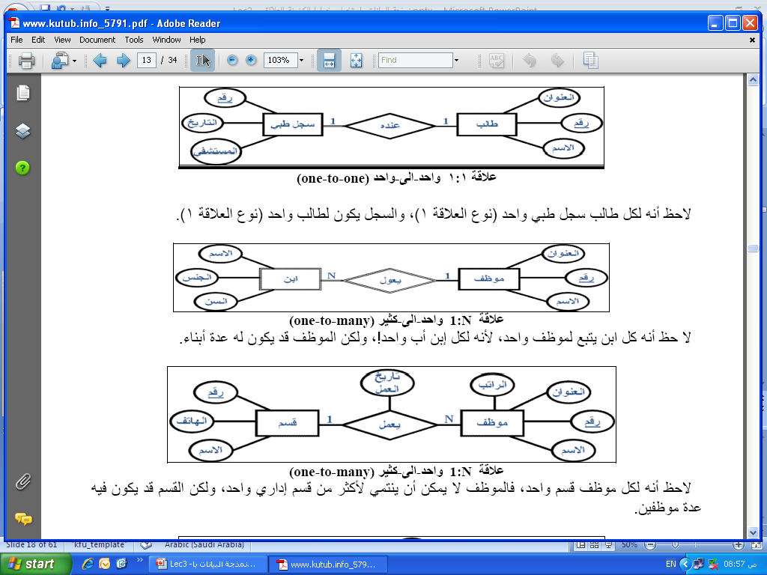
مكونات مخطط الكينونة العلائقي

Slide 20
مكونات مخطط الكينونة العلائقي

Slide 21
مكونات مخطط الكينونة العلائقي

Slide 22
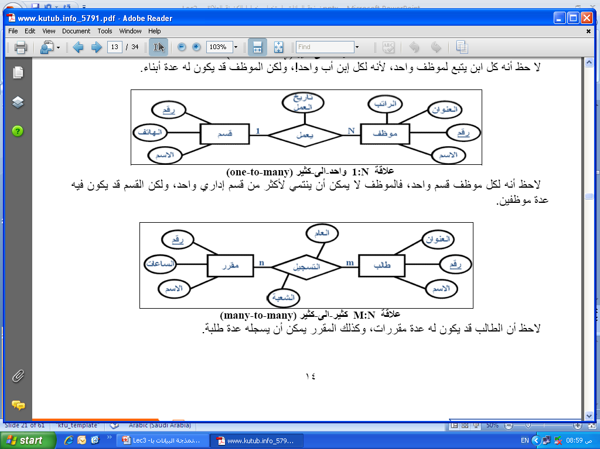
مكونات مخطط الكينونة العلائقي

Slide 23
مكونات مخطط الكينونة العلائقي
أنواع القیود على العلاقاتRelationship Constraints:كما أوضحنا سابقا فالعلاقات تختلف فیما بینھا، وكذلك شروط العلاقة تختلف حسب طبیعة العلاقة، وحسب الكیانات المرتبطة.
قید العلاقة: ھو القید الذي یعتمد على طبیعة اشتراك كیانین في علاقة ما، ھل ھو اشتراك كلي أم جزئي؟، ویحدد نوع الاشتراك ما إذا كان وجود الكیان یعتمد على كونه مرتبط بكیان آخر عن طریق العلاقة.
أنواع قيود الاشتراك (Participation constraints):
    اشتراك كلي (Total participation)
    اشتراك جزئي (Partial participation)

Slide 24
لاشتراك الكلي (Total participation)
الاشتراك الكلي (Total participation): نقول أن العلاقة علاقة الاشتراك الكلي ، إذا كان كل وحدة في الكیان ألأول یجب أن ترتبط بوحدة من الكیان الآخر ضمن العلاقة، یسمي ھذا القید بقید “ارتباط الوجود“ ، أي أن وجود وحدة من كیان ما یستلزم ارتباطھا بوحدة من كیان آخر.
مثال ذلك كیان (سجل طبي) لطالب في نظام معلومات الجامعة، إذ لا بد أن یرتبط أي قید في السجل الطبي بطالب ما في كیان الطلاب، وإلا فلا معنى للعلاقة ھذه.

Slide 25
ویتم تمثیل قید الاشتراك الكلي، برسم خط مزدوج، یربط الكیانات المرتبطة بھذه العلاقة، من جھة الكیان المعتمد على الاشتراك الكلي
لاشتراك الكلي (Total participation)

Slide 26
الاشتراك الجزئي (Partial participation)
الاشتراك الجزئي (Partial participation):نقول أن العلاقة علاقة اشتراك جزئي، إذا كانت بعض الوحدات في الكیان المشترك بالعلاقة ترتبط ببعض الوحدات في الكیان الآخر ضمن العلاقة.
یتم تمثیل قید الاشتراك الجزئي برسم خط مفرد یربط الكیانات المرتبطة.

Slide 27
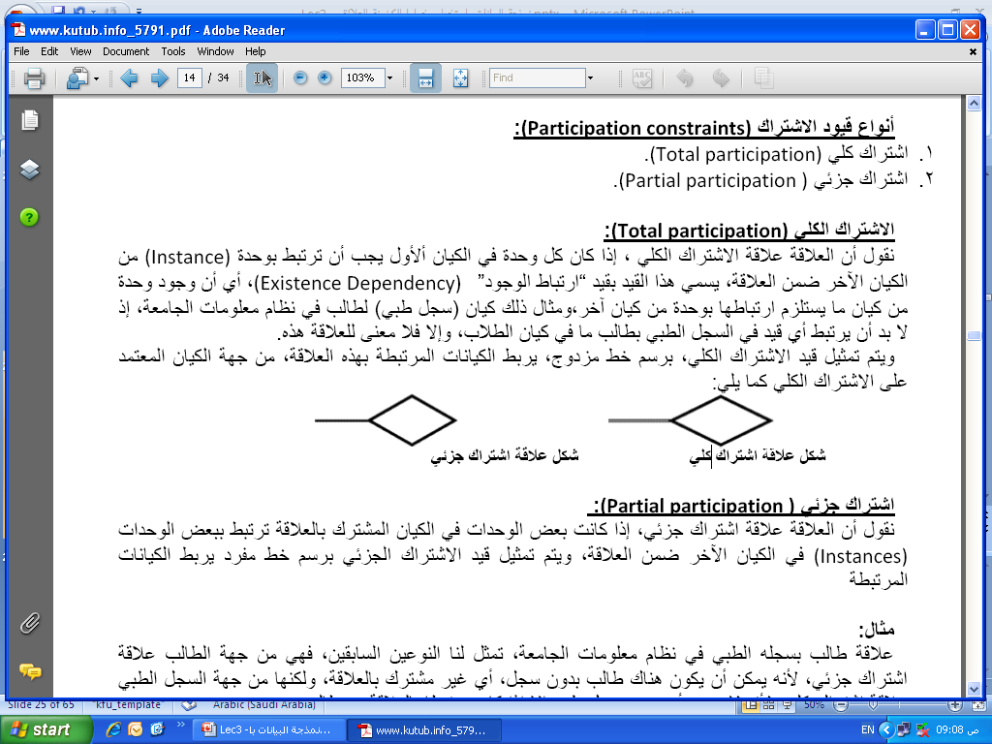
مكونات مخطط الكينونة العلائقي
أنواع القیود على العلاقاتRelationship Constraints:

Slide 28
مثال على أنواع الارتباط
ملاحظات:
لكل طالب سجل واحد (نوع العلاقة 1).
السجل يكون لطالب واحد (نوع العلاقة 1).
يمكن أن يكون بعض الطلبة ليس لديهم سجلات (اشتراك جزئي).
كل سجل لابد وأن يكون يتبع طالب معين (اشتراك كلي).
رقم
العنوان
التاريخ
سجل طبي
1
عنده
1
طالب
رقم
المستشفي
الاسم

Slide 29
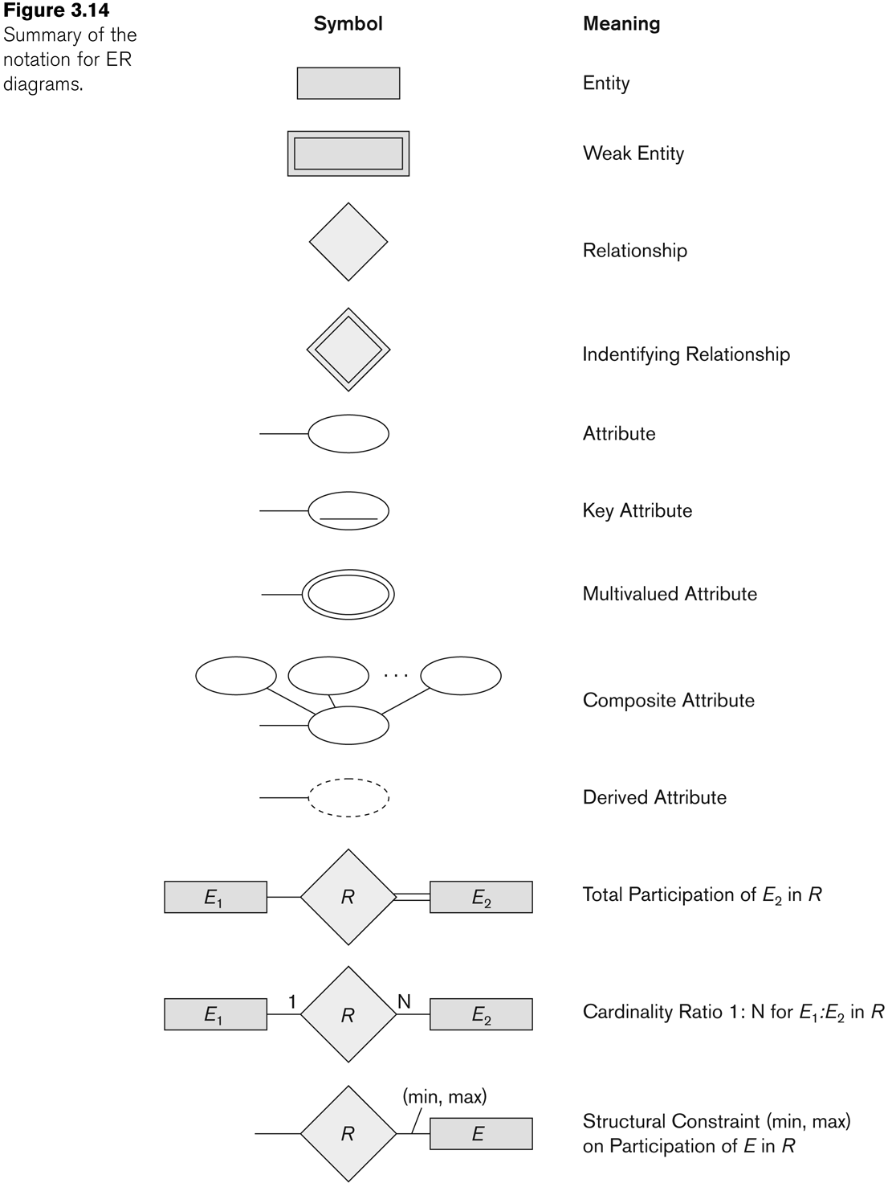
مكونات مخطط الكينونة
العلائقي

Slide 30
مثال رقم 1
شركة تجارية لديها مجموعة من الاقسام لتنفيذ اعمال الشركة ولكل قسم (اسم القسم – رقم القسم – هاتف القسم). ولدي الشركة عدد من الموظفين الذين يعملون في الاقسام المختلفة وبياناتهم كالآتي (اسم الموظف – الرقم الوظيفى – العنوان – الراتب). يتم تسجيل تاريخ عمل كل موظف في قسمه في سجل توظيف الموظفون.
اقترح نموذج بيانات لتمثيل بيانات هذه الشركة.
الحل
تحديد الكيانات: تحديد العلاقات:
القسم (اسم القسم – رقم القسم – هاتف) علاقة عمل الموظفون في الاقسام.
الموظف (اسم الموظف – الرقم الوظيفى – العنوان – الراتب).

Slide 31
مثال رقم 1
تاريخ
العمل
الراتب
رقم
العنوان
الهاتف
قسم
1
يعمل
N
موظف
رقم
الاسم
الاسم
ملاحظات:
الموظف يعمل في قسم واحد والقسم به عدة موظفون (1:N).
يمكن أن يكون بعض الموظفون ليس لديهم اقسام (اشتراك جزئي).
يمكن أن يكون بعض الأقسام ليس لديهم موظفون في (اشتراك جزئي).
”تاريخ العمل“ هي صفة للعلاقة ”يعمل“ ولذلك اضيفت لها.

Slide 32
مثال رقم 2
جامعة تقوم بتدريس مجموعة من المقررات الدراسية للطلبة وقررت تسجيل البيانات الخاصة بالطلبة والمقررات وعملية تسجيل الطلبة للمقررات. كل مقرر له البيانات التالية: اسم المقرر – رقم المقرر – عدد الساعات. وبيانات الطالب المطلوبة هي: اسم الطالب – الرقم الجامعى – العنوان. يقوم مسجل الكلية بتدوين العام الجامعي والفصل الدراسي ورقم الشعبة عند تسجيل الطالب لأي مقرر.
اقترح نموذج بيانات لتمثيل بيانات هذه الجامعة.
الحل
تحديد الكيانات: تحديد العلاقات:
الطالب (اسم الطالب – الرقم الجامعى – العنوان) علاقة تسجيل الطالب لمقرر.
المقرر (اسم المقرر – رقم المقرر – عدد الساعات).

Slide 33
مثال رقم 2
العام
رقم
العنوان
الساعات
مقرر
n
يسجل
m
طالب
رقم
الاسم
الاسم
الشعبة
الفصل
ملاحظات:
الطالب يمكن أن يسجل مجموعة من المقررات (نوع العلاقة M).
المقرر يسجله مجموعة من الطلبة (نوع العلاقة N).
يمكن أن يكون بعض الطلبة ليس لديهم مقررات (اشتراك جزئي).
يمكن أن يكون بعض المقررات غير مسجل فيها طلبة (اشتراك جزئي).
”العام، الفصل، الشعبة“ هي صفات للعلاقة ”يسجل“ ولذلك اضيفت لها.

Slide 34
مثال رقم 3
مركز صيانة أجهزة كهربية يقوم باستقبال اجهزة العملاء وتسجيلها في سجل الإصلاحات. ثم يقوم بتحديد الفني الذي بقوم باصلاح الجهاز وتسجيل قطع الغيار المطلوبة للجهاز والتي طلبها الفني من المخازن. فإذا كانت بيانات الجهاز هي رقمه المسلسل و اسم الصنف وبيانات العملاء هي رقمه واسمه ورقم الهاتف. والبيانات الخاصة بالفني هي رقمه واسمه وتخصصه وبيانات قطع الغيار هي رقم القطعة و سعرها ويتم تسجيل تاريخ دخول الجهاز لمركز الصيانة في سجل الإصلاحات و يتم تسجيل عدد قطع الغيار في سجل احتياجات الأجهزة.
اقترح نموذج بيانات لتمثيل بيانات مركز الصيانة.
الحل
تحديد الكيانات:
العميل (اسم العميل – رقم العميل – الهاتف) - الجهاز (رقم الجهاز – اسم الصنف)
الفني (رقم الفني – اسم الفني – التخصص) -قطعة الغيار (رقم القطعة – السعر )
تحديد العلاقات:
1-علاقة ملكية عميل لجهاز. 2-علاقة اصلاح الفني للجهاز.
3- علاقة احتياج الجهاز لقطع الغيار.

Slide 35
مثال رقم 3
رقم
العدد
رقم
الصنف
رقم
الاسم
السعر
قطعة غيار
N
يحتاج
1
جهاز
N
يملك
1
عميل
التخصص
N
فني
1
يصلح
الهاتف
رقم الفني
التاريخ
الاسم
ملاحظات:
العميل قد يكون له عدة أجهزة (نوع العلاقة 1:N).
الفني يمكن أن يصلح عدة أجهزة (نوع العلاقة 1:N).
الجهاز قد يحتاج لعدة قطع غيار (نوع العلاقة 1:N).
الجهاز لابد وأن يتبع عميل وأن يتم تعين فني لإصلاحه (اشتراك كلي).
”التاريخ“ هي صفة للعلاقة ”يصلح“ ولذلك اضيفت لها.

Slide 36
تمرين 1
مركز طبي يقوم باستقبال المرضي ويقوم الطبيب المختص بالكشف على المريض ومن الممكن أن يطلب الطبيب بعض التحاليل للمريض. بيانات الاطباء هي الاسم والرقم الوظيفي والتخصص بينما يتم تسجيل هذه البيانات للمريض: الاسم ورقم المريض، وعند كل زيارة يتم تسجيل تاريخ الزيارة. وبيانات التحليل هي اسم التحليل ورقمه وتكلفته وأيضا يتم تسجيل تاريخ إجراء التحليل. ويحتوي المركز على أماكن للتنويم ويتم تسجيل تاريخ الدخول والخروج ومسلسل التسجيل ورقم الغرفة.
اقترح نموذج بيانات لتمثيل بيانات المركز الطبي.

Slide 37
تمرين 2
شركة صناعية تريد أن تبني قاعدة بيانات للموظفين والأقسام والمشاريع التي تديرها هذه الأقسام. بيانات الموظفون هي الاسم والرقم الوظيفي بينما يتم تسجيل تاريخ العمل لكل موظف. وبيانات القسم هي الاسم ورقم القسم والهاتف وبيانات المشاريع هي الاسم والرقم وتاريخ بداية المشروع. و تقوم الشركة بتسجيل بيانات ابناء الموظف وذلك بتسجيل الاسم وتاريخ الميلاد والجنس.
اقترح نموذج بيانات لتمثيل بيانات هذه الشركة.

